Slide 1
Skisser/bilder brukt i FKB-Vann produktspesifikasjon og registreringsinstruks

Slide 2
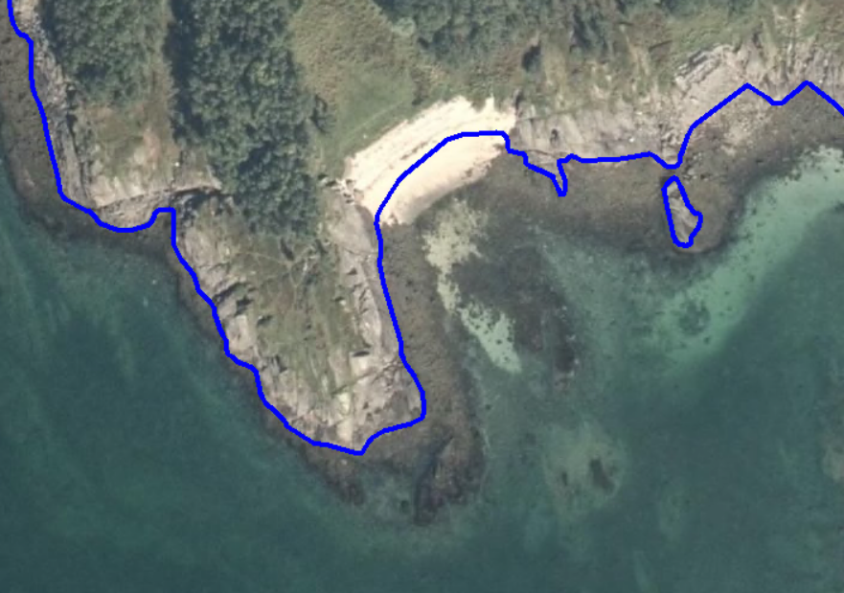
Kystkontur
Kystreferanse MHV
Objtype: Kystkontur - kystreferanse MHV
Kilde: www.norgeibilder.no og FKB-Vann

Slide 3
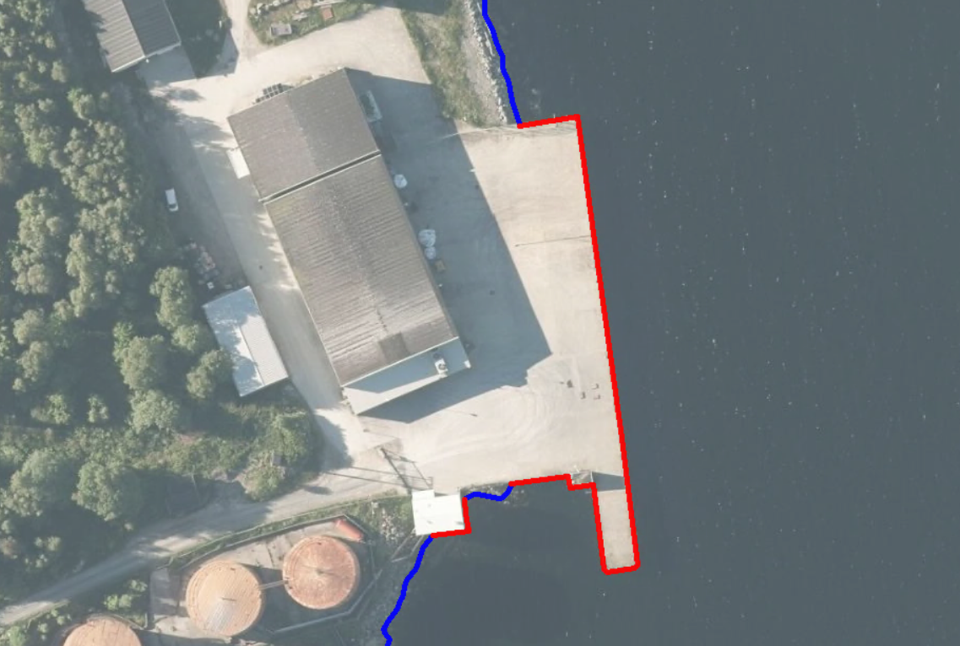
KystkonturTekniskeAnlegg
KystkonturTekniskeAnlegg
Objtype: KystkonturTekniskeAnlegg - kystreferanse MHV, kystkonstruksjonstype 6
Kilde: www.norgeibilder.no og FKB-Vann

Slide 4
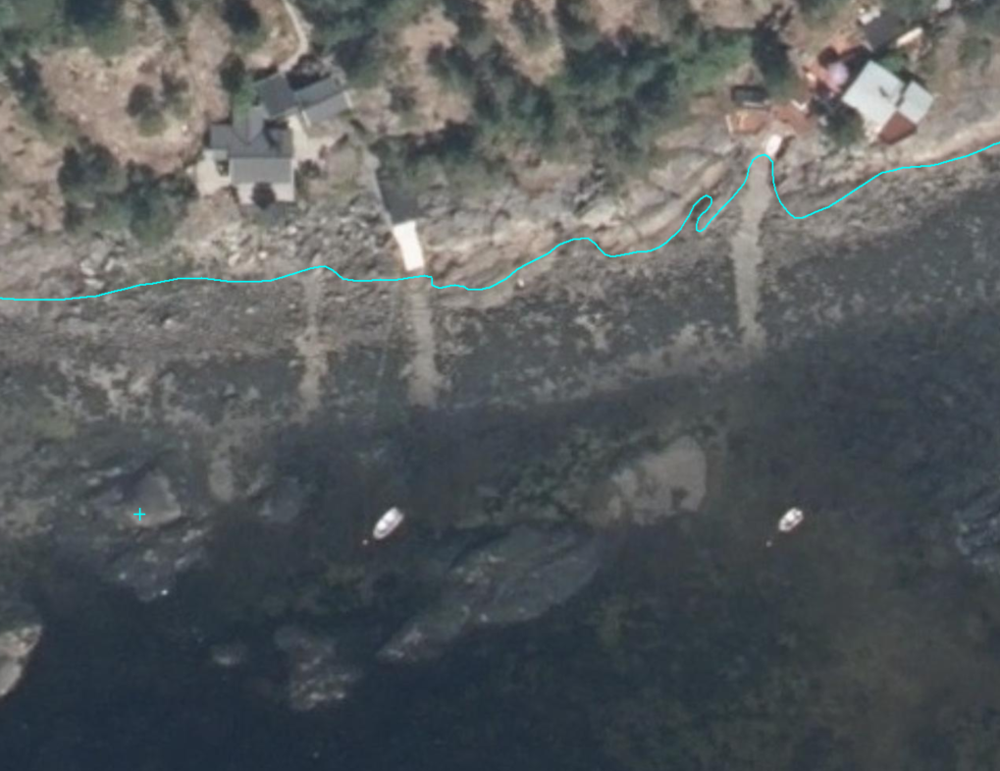
Skjær
Kystkontur
Skjær
Objtype: Skjær
Kilde: www.norgeibilder.no og FKB-Vann

Slide 5
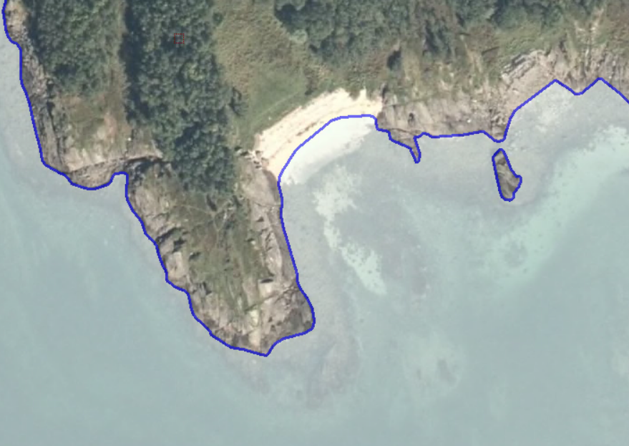
Havflate
Havflate
Objtype: Havflate
Kilde: www.norgeibilder.no og FKB-Vann

Slide 6
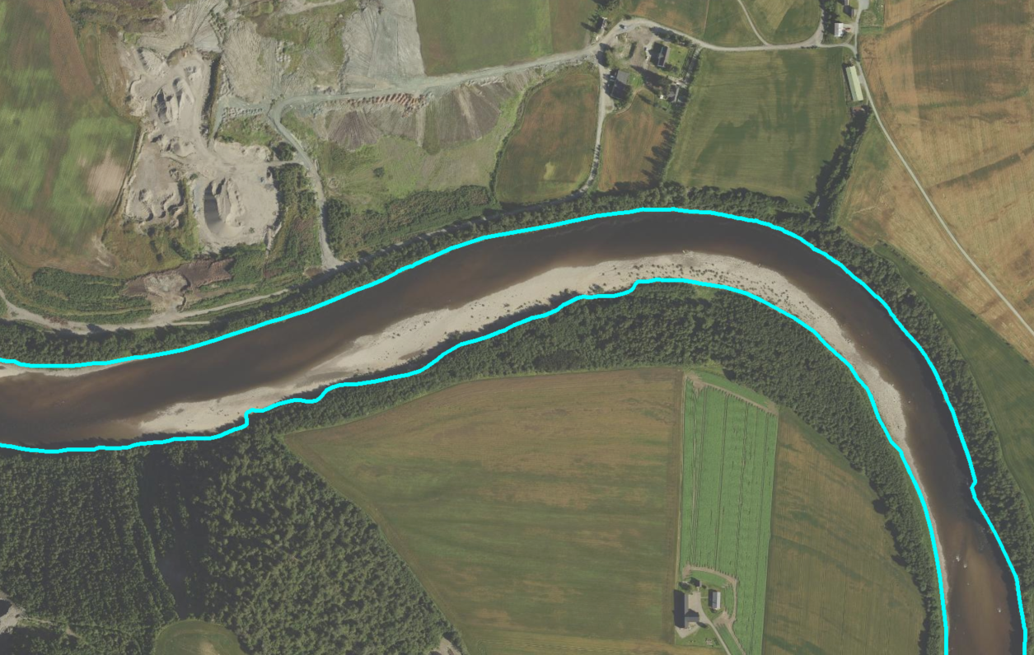
Elvekant
Objtype: Elvekant
Kilde: www.norgeibilder.no og FKB-Vann

Slide 7
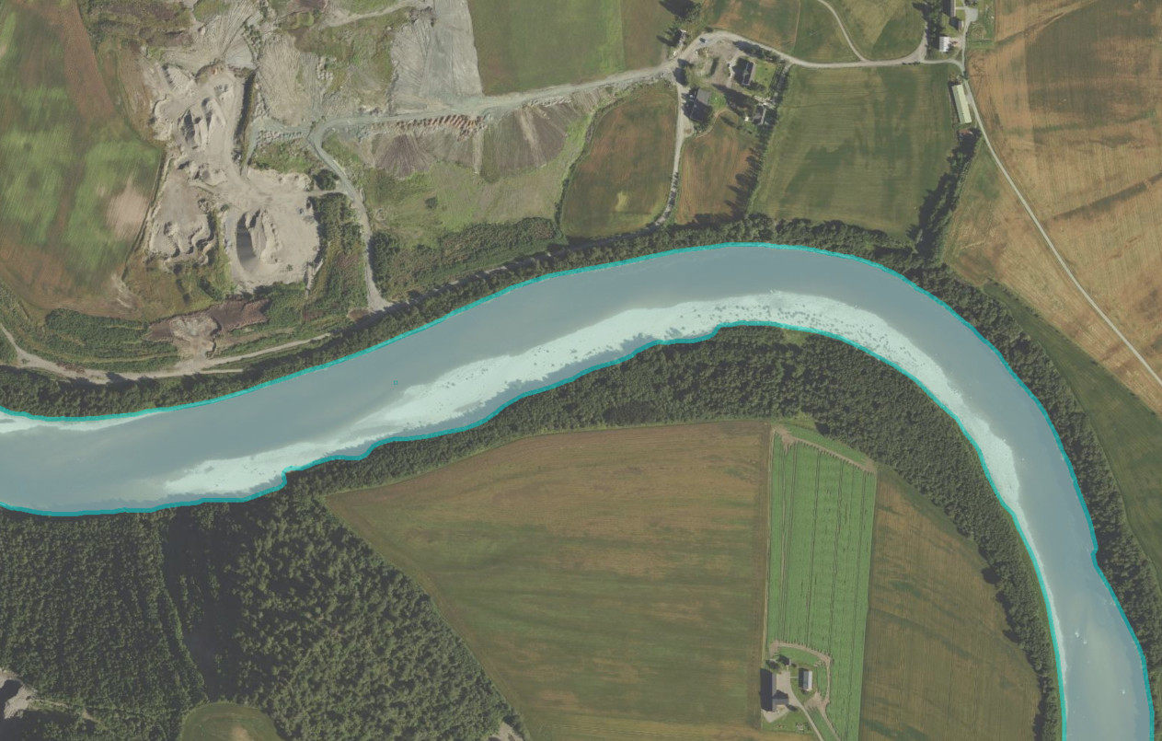
Elv
Objtype: Elv
Kilde: www.norgeibilder.no og FKB-Vann

Slide 8
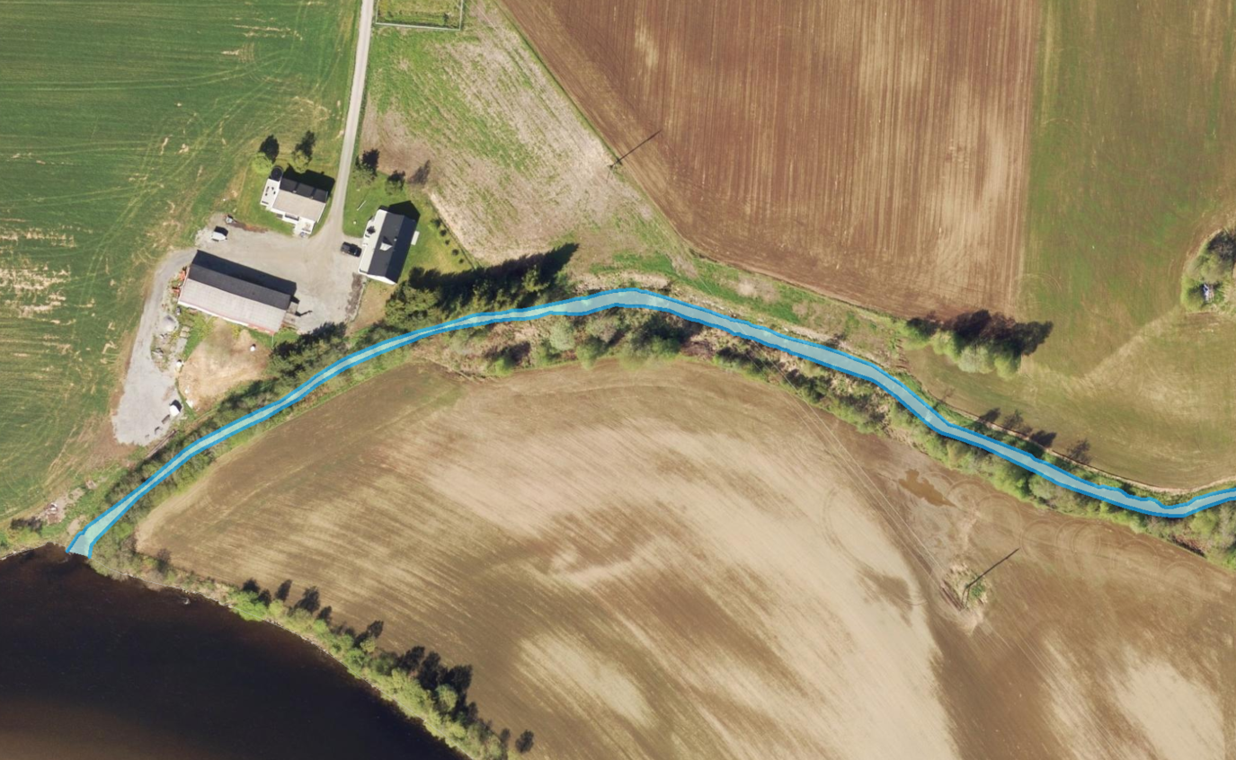
Elv
Objtype: Elv, egenskap vannbr = 2. I FKB-Vann 4.61 objtype ElvBekk
Kilde: www.norgeibilder.no og FKB-Vann
Er det naturlig å oppfatte dette som elv?

Slide 9
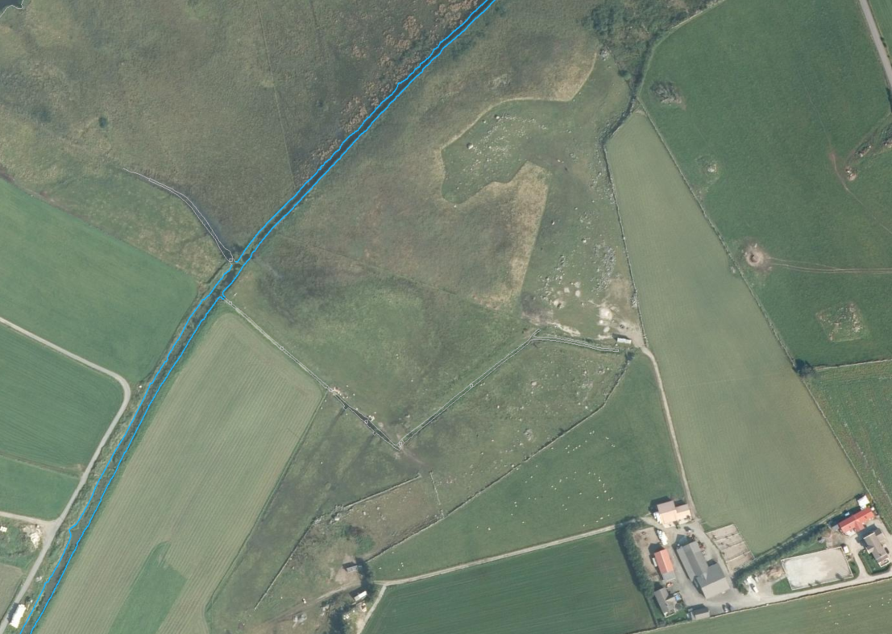
Kanalkant
Objtype: Kanalkant
Kilde: www.norgeibilder.no og FKB-Vann

Slide 10
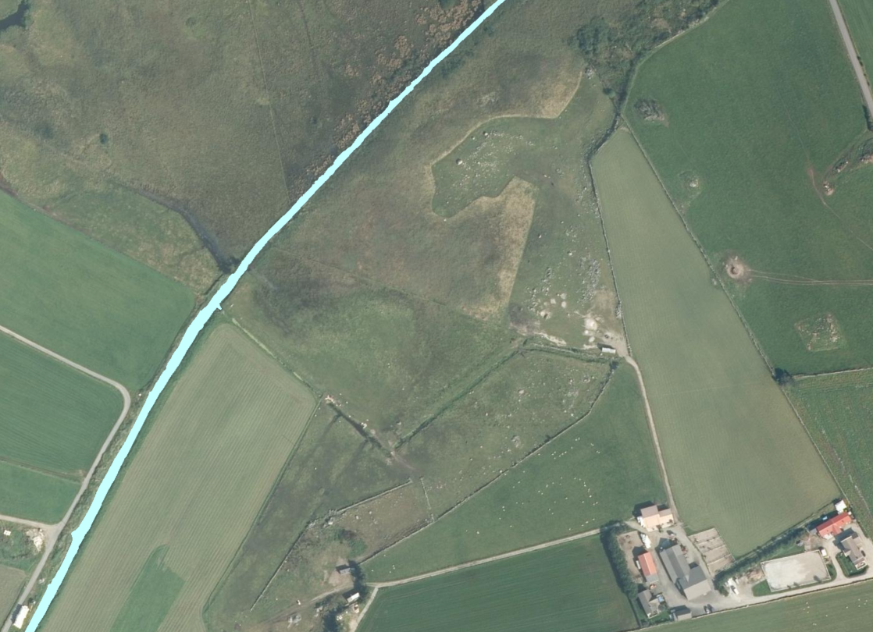
Kanal
Objtype: Kanal, egenskap vannbr = 3
Kilde: www.norgeibilder.no og FKB-Vann

Slide 11
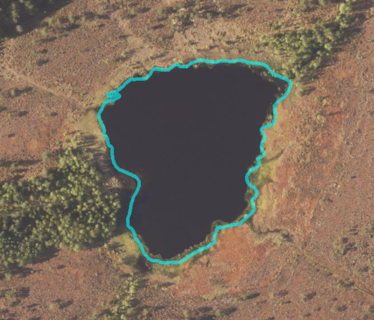
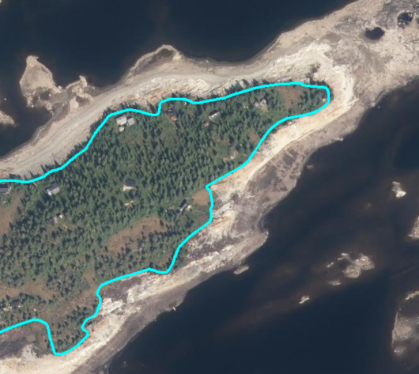
Innsjøkant
Objtype: Innsjøkant
Kilde: www.norgeibilder.no og FKB-Vann Ikke klassifisering av regulert/ikke regulert på Innsjøkant. I regulerte innsjøer registreres Innsjøkant i høydenivå høyeste regulerte vannstand.

Slide 12
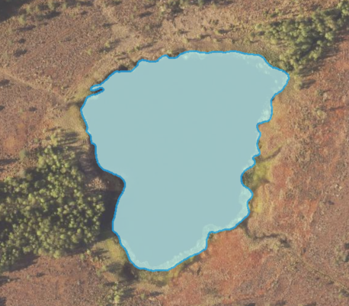
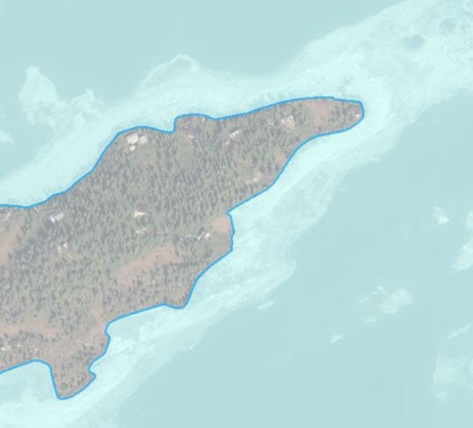
Innsjø
Objtype: Innsjø
Kilde: www.norgeibilder.no og FKB-Vann Egenskapsopplysning om regulert/ikke regulert ligger på Innsjø (flate), i regulerte innsjøer registreres Innsjøkant i høydenivå høyeste regulerte vannstand.

Slide 13
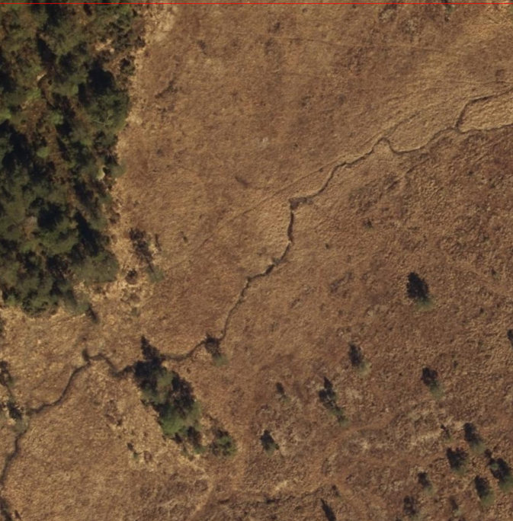
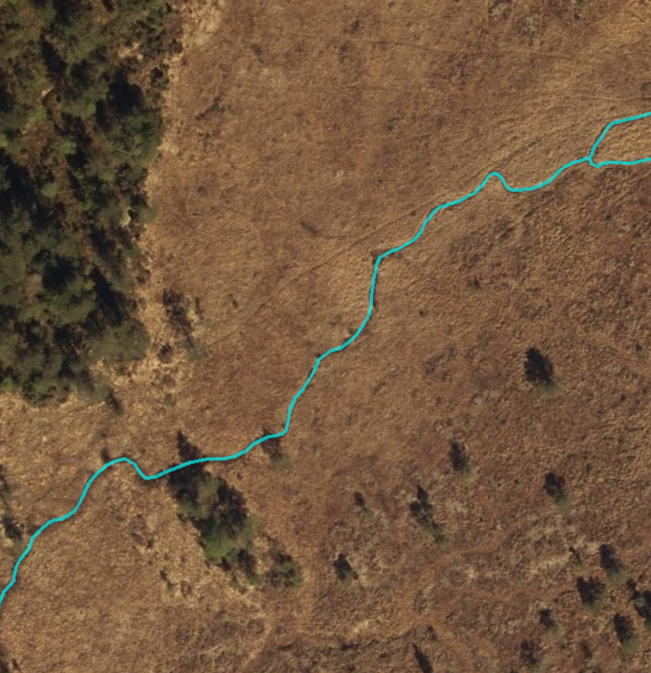
Bekk, utgår – omnavnet til ElvBekk
Objtype: Bekk, vannbredde 1.
Kilde: www.norgeibilder.no og FKB-Vann

Slide 14
ElvBekk
vannBredde 1
Objtype: ElvBekk, vannbredde 1.
Kilde: www.norgeibilder.no og FKB-Vann

Slide 15
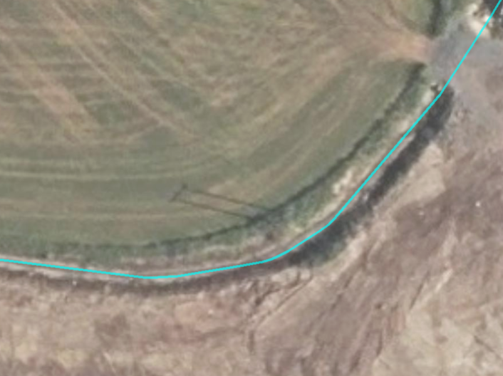
Grøft, utgår – omdøpt til KanalGrøft
medium U
Objtype: Grøft
Kilde: www.norgeibilder.no og FKB-Vann

Slide 16
KanalGrøft
medium U
vannBredde 1
Objtype: KanalGrøft, vannbredde 1
Kilde: www.norgeibilder.no og FKB-Vann

Slide 17
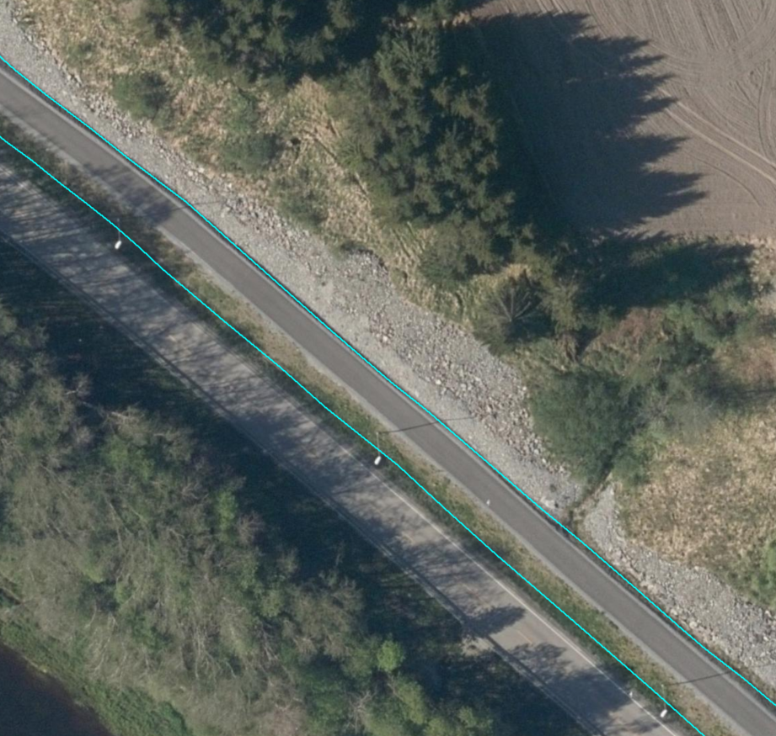
VeggrøftÅpen
VeggrøftÅpen
Objtype: VeggrøftÅpen, I FKB v4.61 hørte objekttypen til i FKB-Veg
Kilde: www.norgeibilder.no og FKB-Veg

Slide 18
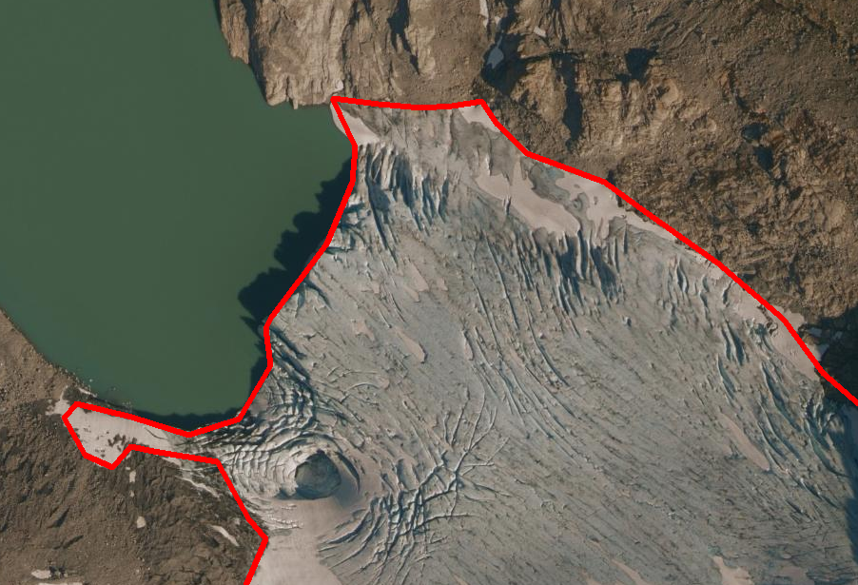
SnøIsbreKant
Objtype: SnøIsbreKant
Kilde: www.norgeibilder.no og FKB-Vann

Slide 19
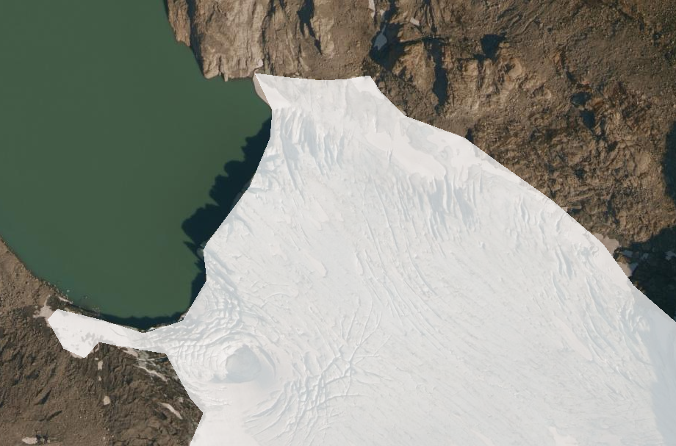
SnøIsbre
Objtype: SnøIsbre
Kilde: www.norgeibilder.no og FKB-Vann

Slide 20
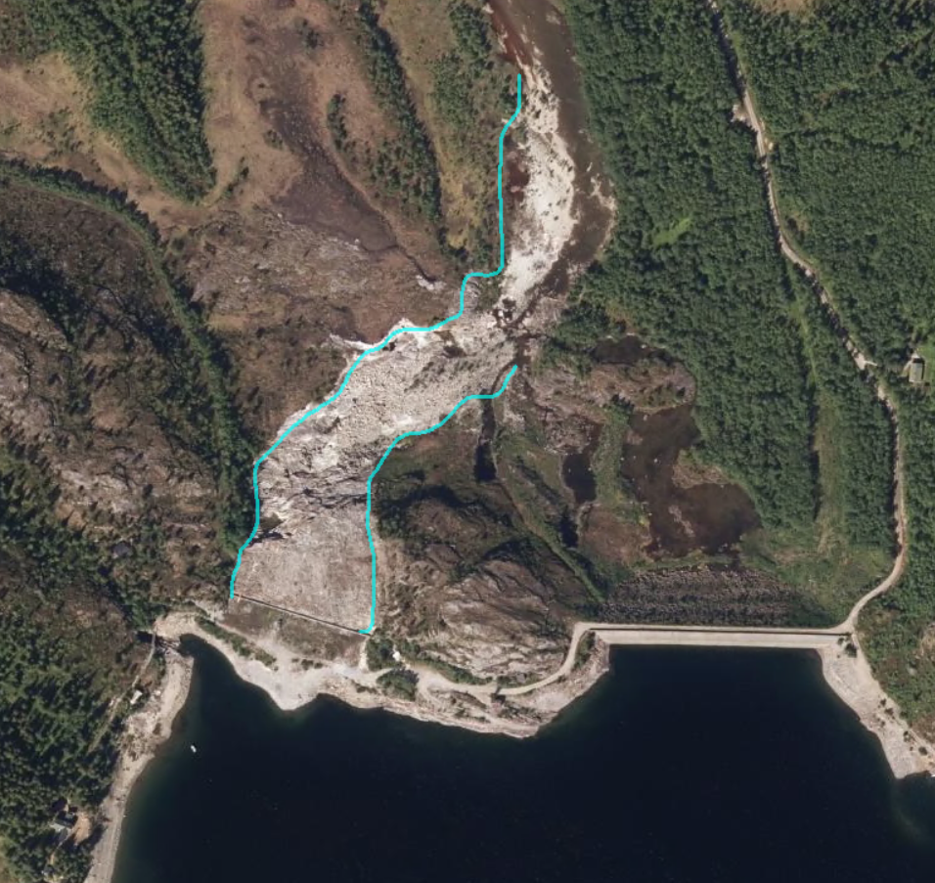
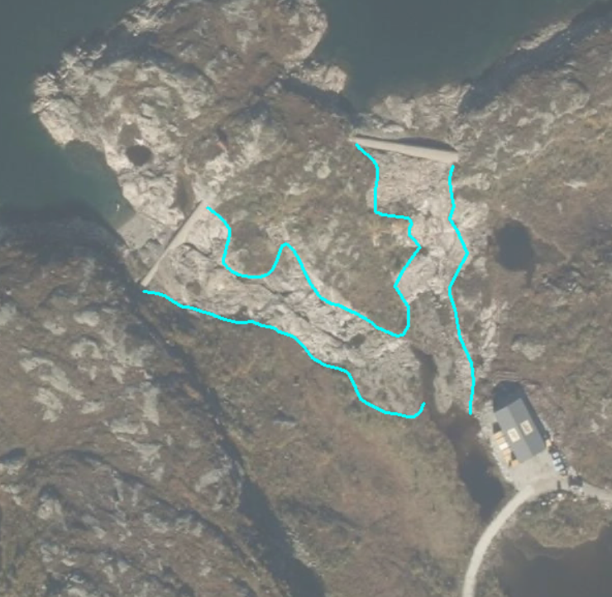
FlomløpKant
Objtype: FlomløpKant, flomløp Kilde: www.norgeibilder.no og FKB-Vann
Notes:
20211209: Bilde til venstre er nytt.

Slide 21
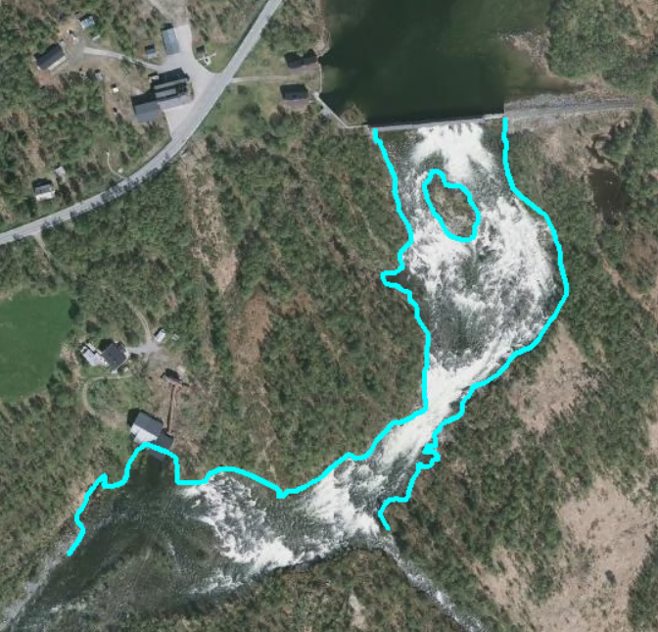
FlomløpKant
Brukes ikke i FKB-Vann 5.0 produktspesifikasjon.
Høringsinnsigelse på at dette ikke er flomløp
Objtype: FlomløpKant, flomløp med og uten vannføring Kilde: www.norgeibilder.no og FKB-Vann

Slide 22

VannFiktivGrense
vannSperretype, alternativ 1:
Spesifikke fiktive delelinjer for innsjødele, elvedele og havdele
innsjølinjeFiktiv
Innsjø
innsjøElvSperre
havElvSperre
VannFiktivGrense
elveElvSperre
Kodeverdier for egenskap vannSperretype
elvelinjeFiktiv
Havflate
havlinjeFiktiv
Objtype: VannFiktivGrense, egenskap VannSperretype må brukes i tillegg.
Eksemplet viser forekomster av VannFiktivGrense med kodeverdi for VannSperretype

Slide 23
VannFiktivGrense
vannSperretype, alternativ 2:
Fiktive delelinjer samlet i en kodeverdi med navn vanndeleFiktiv
vanndeleFiktiv
Innsjø
innsjøElvSperre
havElvSperre
VannFiktivGrense
elveElvsperre
Kodeverdier for egenskap vannSperretype
Havflate
vanndeleFiktiv
Objtype: VannFiktivGrense, egenskap VannSperretype må brukes i tillegg.
Eksemplet viser forekomster av VannFiktivGrense med kodeverdi for VannSperretype

Slide 24
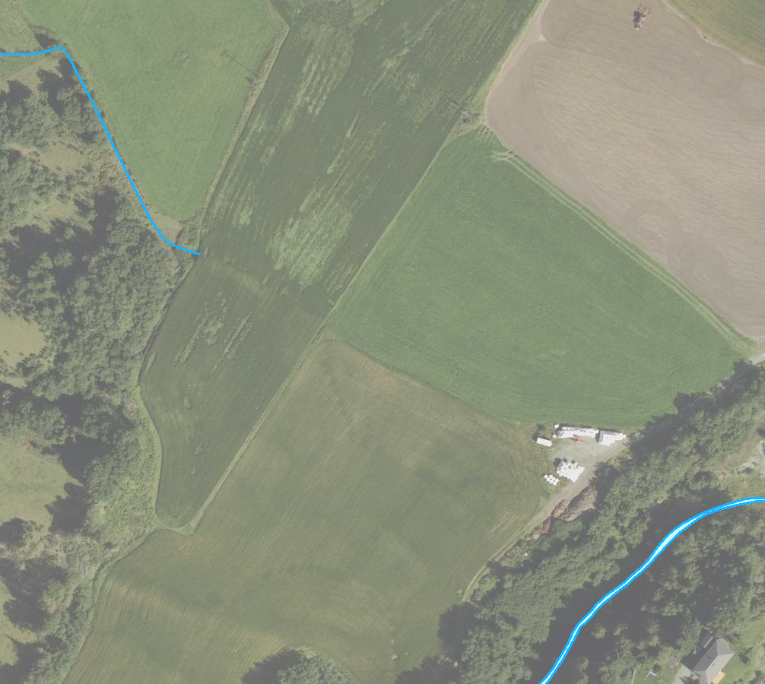

KonnekteringVann
Objtype: KonnekteringVann
Kilde: www.norgeibilder.no og FKB-Vann

Slide 25
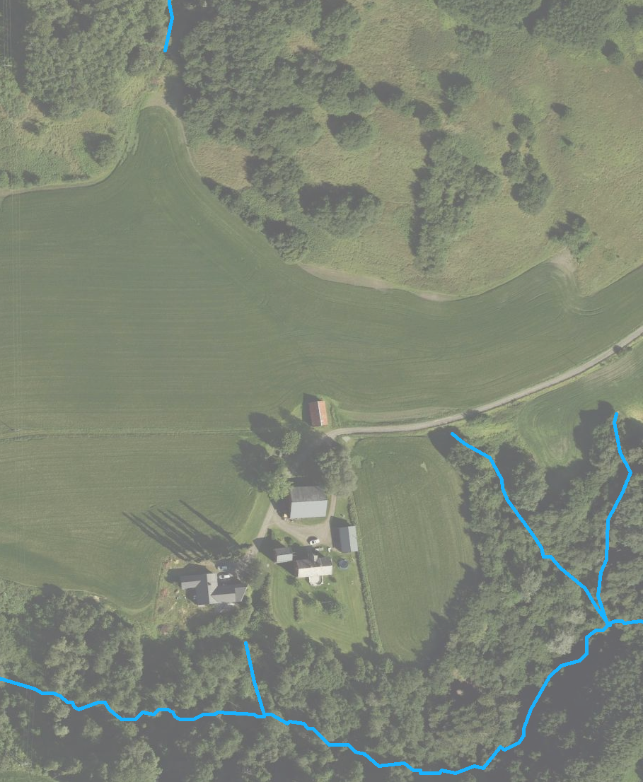

KonnekteringVann
Objtype: KonnekteringVann
Kilde: www.norgeibilder.no og FKB-Vann

Slide 26
Fotogrammetrisk registreringsinstruks
Figurer som kommer i tillegg til bilde som illustrerer den enkelte objekttype

Slide 27
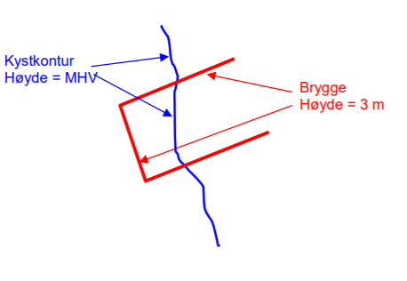
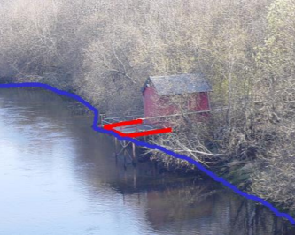
Registreringsinstruks: Kystkontur
Notes:
20211130: Laget utdekning av høydeverdi på brygge.

Slide 28
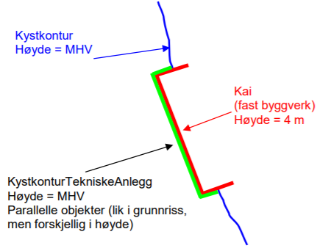
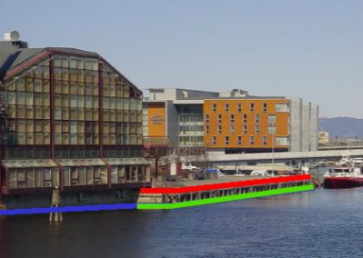
Registreringsinstruks: Kystkontur
Notes:
20211130: Laget utdekning av høydeverdi på kai.

Slide 29
Elvekant

Slide 30
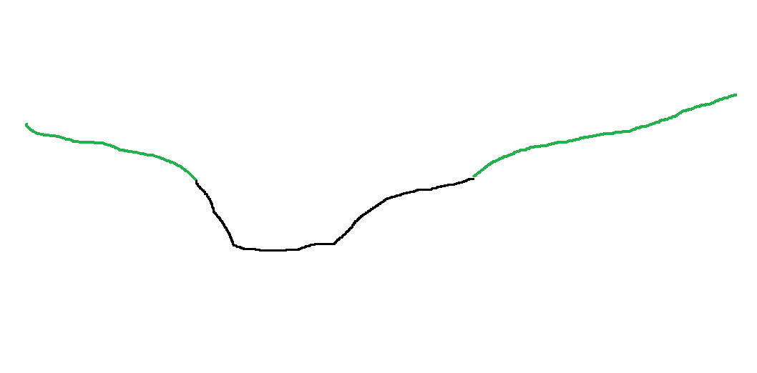
Registreringsinstruks: Elvekant – normal stor vannføring
Elvekant
Normal stor vannføring
vannBredde

Slide 31
Registreringsinstruks: Elvekant – liten vannføring
Elvekant
Liten vannføring
vannBredde

Slide 32
Registreringsinstruks: Elvekant – tørr elv
Elvekant
Tørr elv
vannBredde
Notes:
20211201: Ny figur

Slide 33
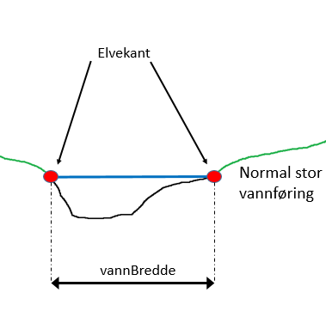
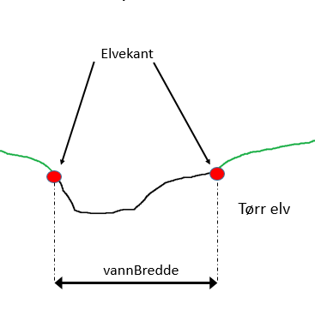
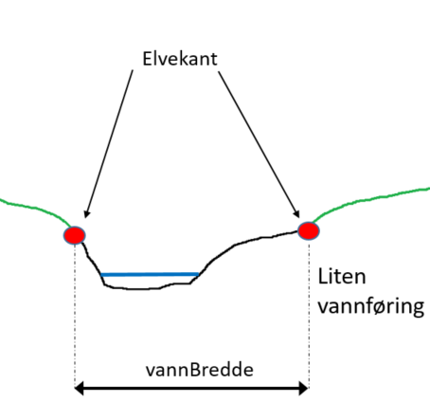
Registreringsinstruks: Elvekant – ulike vannstandsnivåer samlet
Ny figur
Notes:
20211207: Ny figur.

Slide 34
ElvBekk

Slide 35
Registreringsinstruks: ElvBekk
Elv/bekk kant
ElvBekk (senterlinje)
Normal stor vannføring
vannBredde

Slide 36
Registreringsinstruks: ElvBekk
Elv/bekk kant
ElvBekk (senterlinje)
Liten vannføring
vannBredde

Slide 37
Registreringsinstruks: ElvBekk
Elv/bekk kant
ElvBekk (senterlinje)
Tørr elv/bekk
vannBredde
Notes:
20211201: Ny figur

Slide 38
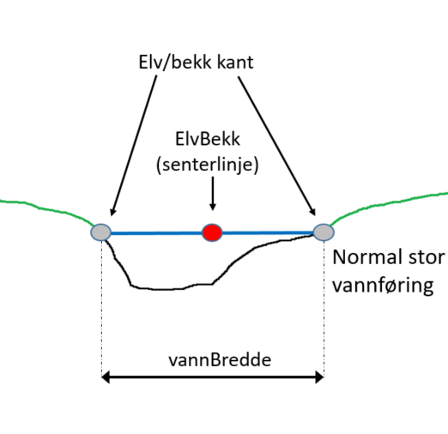
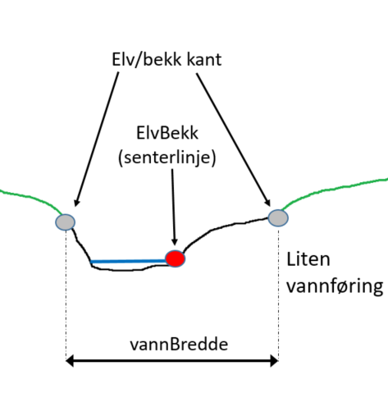
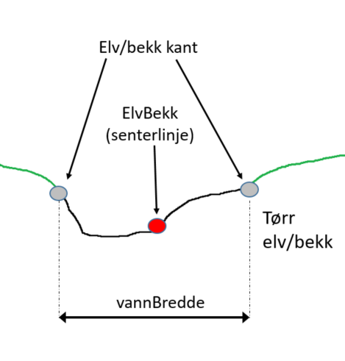
Registreringsinstruks: ElvBekk – ulike vannstandsnivåer samlet
Ny figur
Notes:
20211207: Ny figur.

Slide 39
Elvekant og ElvBekk

Slide 40
Registreringsinstruks: Elvekant / ElvBekk
Elvekant
ElvBekk (senterlinje)
Normal stor vannføring
vannBredde

Slide 41
Registreringsinstruks: Elvekant / ElvBekk
Elvekant
ElvBekk (senterlinje)
Liten vannføring
vannBredde

Slide 42
Registreringsinstruks: Elvekant / ElvBekk
Elvekant
ElvBekk (senterlinje)
Tørr elv/bekk
vannBredde
Notes:
20211201: Ny figur

Slide 43
Kanalkant og KanalGrøft

Slide 44

Registreringsinstruks: Kanalkant / KanalGrøft
Kanalkant
UTGÅR: Feil markering av Kanalkant og vannBredde!
KanalGrøft (senterlinje)
Lav vannføring
vannBredde

Slide 45
Registreringsinstruks: Kanalkant / KanalGrøft - normal stor vannføring
Kanalkant
KanalGrøft (senterlinje)
Normal stor vannføring
vannBredde

Slide 46
Registreringsinstruks: Kanalkant / KanalGrøft – liten vannføring
Korrigert figur til registreringsinstruks
Kanalkant
KanalGrøft (senterlinje)
Liten vannføring
vannBredde
Notes:
Korrigert figur til registreringsinstruks.

Slide 47
Registreringsinstruks: Kanalkant / KanalGrøft – liten vannføring
Korrigert figur til registreringsinstruks
Kanalkant
KanalGrøft (senterlinje)
Tørr
kanal/grøft
vannBredde
Notes:
Korrigert figur til registreringsinstruks.

Slide 48
Kanalkant

Slide 49
Registreringsinstruks: Kanalkant
Ny samlefigur
Kanalkant
Normal stor
vannføring
vannBredde
Notes:
20211201: Ny figur.

Slide 50
Registreringsinstruks: Kanalkant
Korrigert figur til registreringsinstruks
Kanalkant
Liten vannføring
vannBredde
Notes:
Korrigert figur til registreringsinstruks.

Slide 51
Registreringsinstruks: Kanalkant
Kanalkant
Ny figur
Tørr kanal
vannBredde
Notes:
20211201: Ny figur.

Slide 52
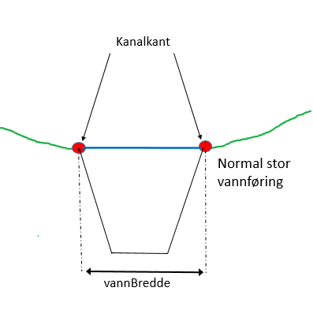
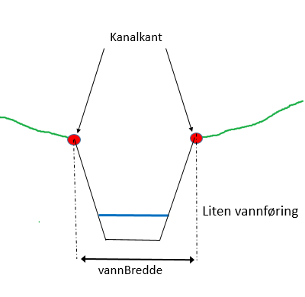
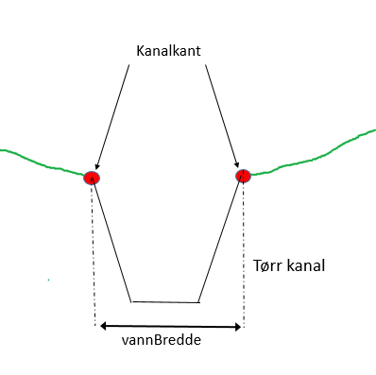
Registreringsinstruks: Kanalkant – ulike vannstandsnivåer samlet
Ny figur
Notes:
20211207: Ny figur.

Slide 53
KanalGrøft

Slide 54
Registreringsinstruks: KanalGrøft – normal stor vannføring
Ny figur
Kanal/grøft kant
KanalGrøft (senterlinje)
Normal stor vannføring
vannBredde
Notes:
Korrigert figur til registreringsinstruks.

Slide 55
Registreringsinstruks: KanalGrøft – senterlinje - liten vannføring
Ny figur
Kanal/grøft kant
KanalGrøft (senterlinje)
Liten vannføring
vannBredde
Notes:
Korrigert figur til registreringsinstruks.

Slide 56
Registreringsinstruks: KanalGrøft - senterlinje - tørr
Ny figur
Kanal/grøft kant
KanalGrøft (senterlinje)
Tørr
kanal/grøft
vannBredde
Notes:
20211201: Ny figur.

Slide 57
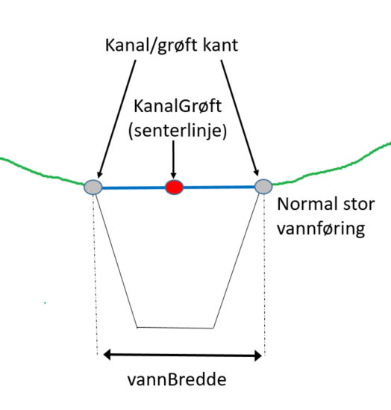
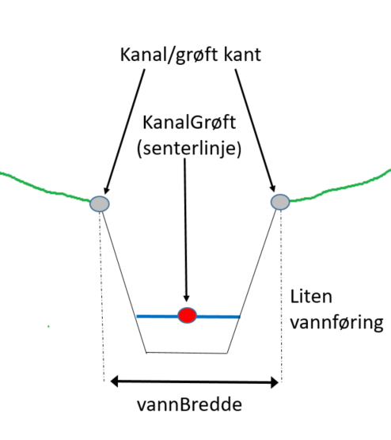
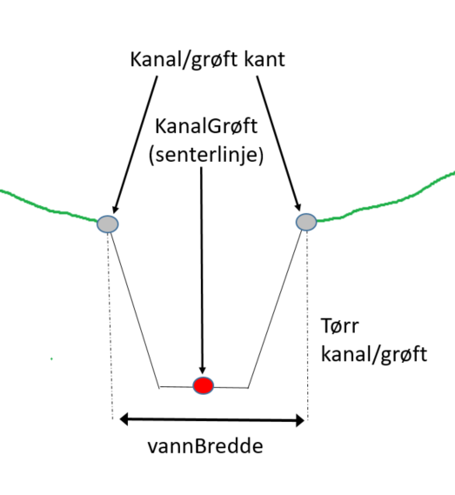
Registreringsinstruks: KanalGrøft – senterlinje ulike vannstandsnivåer samlet
Ny figur
Notes:
20211207: Ny samlefigur

Slide 58
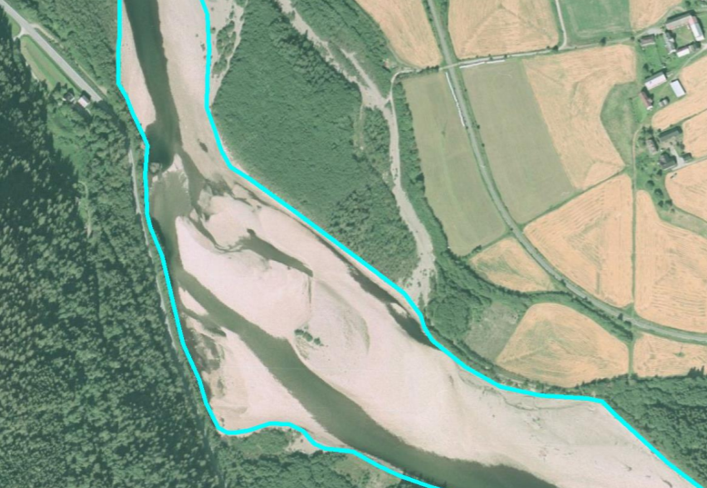
Registreringsinstruks: Elvekant
Elvekant skal registreres der hvor stor vannføring normalt går, ikke i vannspeilet. KVALITET brukes til å angi usikkerhet i registreringen
Notes:
20211213: I forbindelse med gjennomgang av høringsinnspill er teksten rettet fra «høy vannstand» til «stor vannføring».

Slide 59
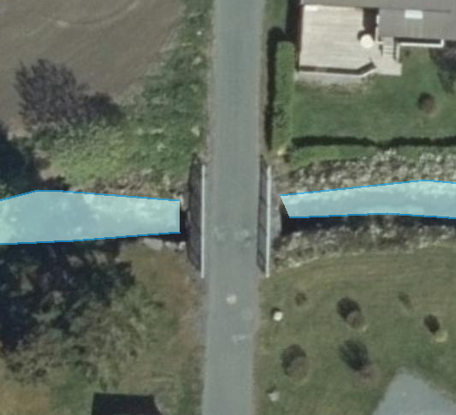
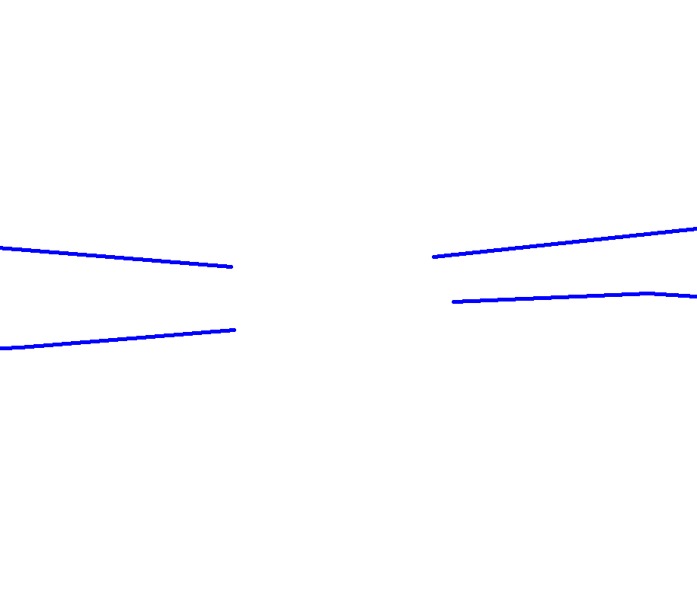
Registreringsinstruks: Elv – flate med medium U, dvs. lagt i rør
Elvekant
Elv (rep.pkt for elveflaten)
VannFiktivGrense
elvelinjeFiktiv
Elv MEDIUM U (rep. punkt for elveflate som ligger under bakken)
Elvekant
MEDIUM U
Elv lagt i rør. Elvekant (rød strek) og representasjonspunktet kodes med MEDIUM U

Slide 60
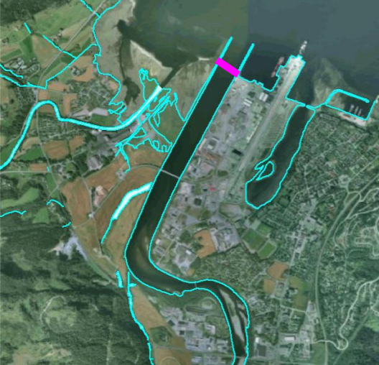
Registreringsinstruks: VannFiktivGrense - havElvSperre
Eksempel på plassering av HavElvSperre. Nord for den rosa strekene skal det registreres kystkontur. Sør for streken skal det registreres Elvekant og Elv.
Høyden på Elvekant er lik midlere høyvann (MHV).

Slide 61
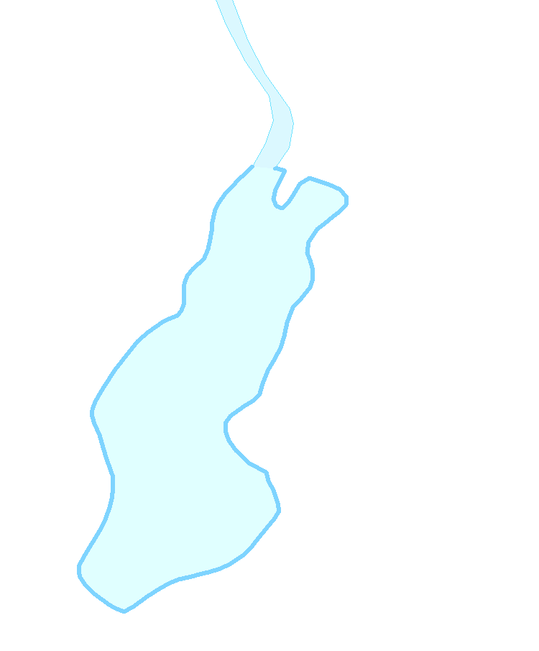
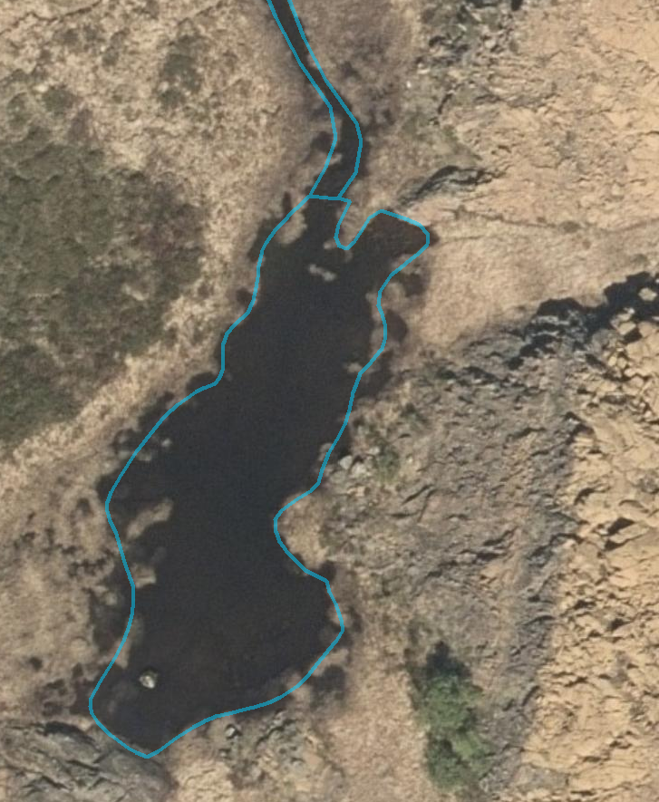
Registreringsinstruks: VannFiktivGrense - innsjøElvSperre
Elv
VannFiktivGrense innsjøElvSperre
Innsjø

Slide 62

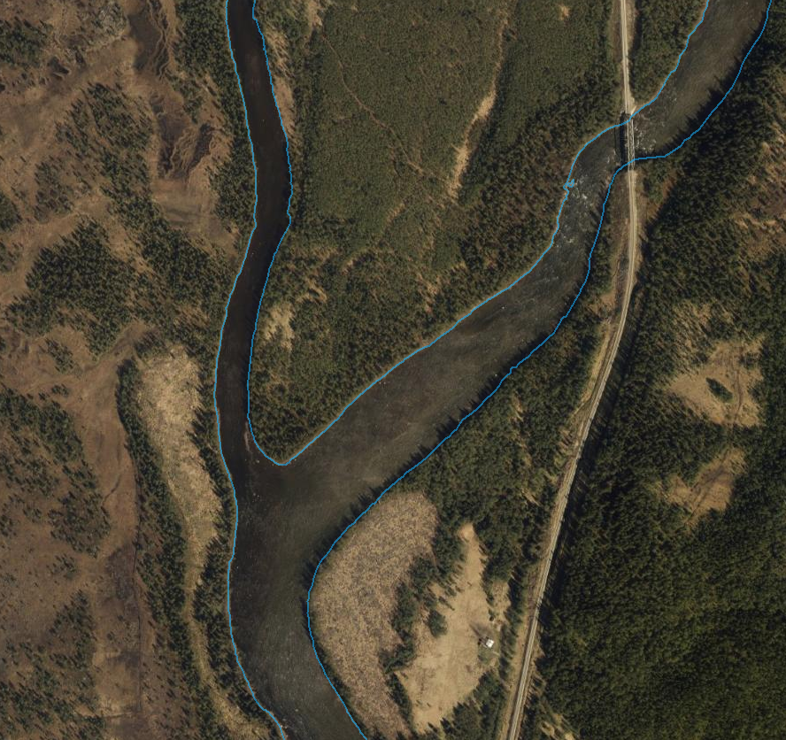
Registreringsinstruks: VannFiktivGrense - elveElvSperre
Elv
VannFiktivGrense elveElvSperre

